Slide 1
第３章 各教科指導等に
おけるＩＣＴ活用
５．個に応じた指導・支
援をすすめるICT活用
【1】 個別指導におけるICT活用の実践例

Slide 2
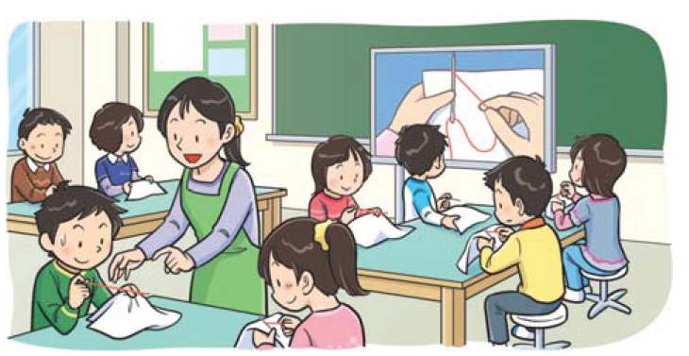
家庭科実技でのビデオ活用
玉止めや玉結びの仕方をビデオで連続再生
指導者は、子ども達のそばで個別に支援

Slide 3
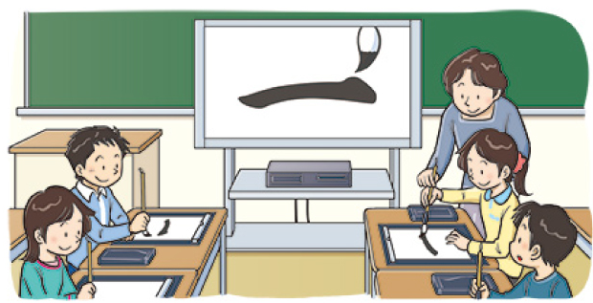
毛筆書写でのビデオ活用
筆の運び方を示した動画を繰り返し再生
指導者は、子どものそばで手を取りながら支援

Slide 4
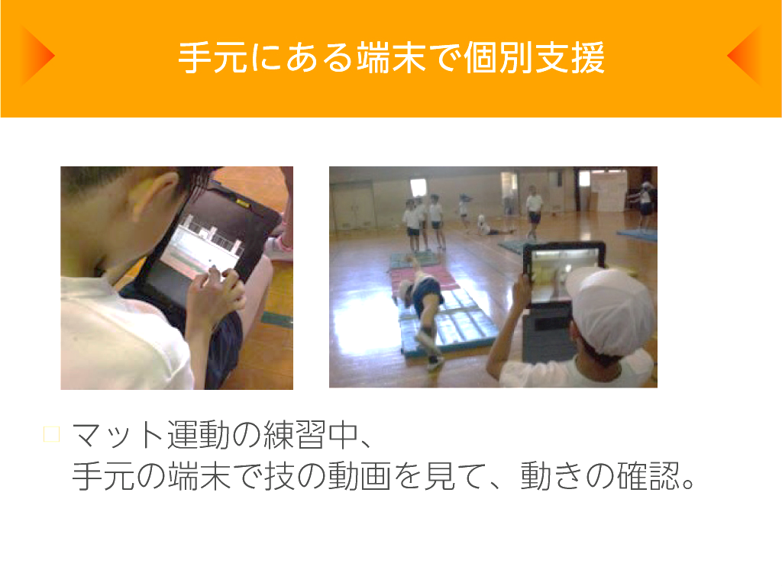
動画を見て、マット運動の練習
手元の端末で動画を
見て、動きの確認
練習を動画にとって
振り返り

